Slide 1

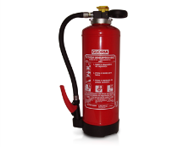
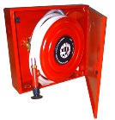


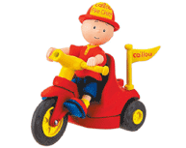
ACIDENTE - MANTER A CALMA - SOCORRER A VÍTIMA - FAZER O ALERTA – utilizar o telefone de emergência
PREVENCIONISTA: 1112
Mensagem:
Identificar o nº de vítimas, o estado, o local (identificação pilar, caso aplicável).
Certificar-se de que a mensagem foi correctamente recebida
- AGUARDAR A CHEGADA DOS 1ºs SOCORROS
INCÊNDIO - APAGAR COM OS MEIOS DE 1ª INTERVENÇÃO - ALERTAR O PREVENCIONISTA PELO TELEFONE: 1112 - DESLIGAR O EQUIPAMENTO - SE POSSÍVEL, REMOVER O MATERIAL QUE ALIMENTA A COMBUSTÃO - PREVENIR A PROPAGAÇÃO DO INCÊNDIO A OUTROS SECTORES
SIGNIFICADO DOS TOQUES DE SIRENE LIGADOS À EMERGÊNCIA:
Acidente Grave ou Incêndio
Chamada da Equipa de Segunda Intervenção / Brigadas de Incêndio
Evacuação Geral
Retorno ao posto de trabalho
5s
5s
5s
…
5s
30s
30s
30s
10s

